Slide 1
کلینیک و آزمایشگاه گیاهپزشکی
پارسیان
آدرس : شیراز ـ خیابان قصرالدشت ـ جنب منبع آب
تلفن : 09171908474ـ 09177031053

Slide 2
آفات
درختان ، درختچه ها و گیاهان زینتی
فضای سبز

Slide 3
اهداف آموزش
معرفی آفات
برگخوار، پوستخوار، چوبخوار
طوقه و ریشه خوار
نحوه خسارت، طرز زندگی و مدیریت تلفیقی آنها

Slide 4
آفات برگخوار

Slide 5
پروانه مینوز مرکبات
Phyllocnistis citrella
(Phyllocnistidae, Lep.)
مناطق انتشار میزبان طرز خسارت

Slide 6
طرز خسارت: اين حشره اختصاصا روي درختان مركبات وجود دارد.لارو اين حشره به صورت دالان‌هايي در برگ تغذيه مي‌كند و سرانجام باعث مرگ برگ‌ها مي‌گردد.
زيست شناسي: پروانه ماده در سطح زيرين برگ‌ها و در كنار رگبرگ‌ها تك تك تخم گذاري مي‌كند. لاروهاي جوان پس از خروج از تخم وارد برگ شده و دالان‌هاي باريك ودراز و پر پيچ و خمي بر روي برگ به وجود مي‌آورند.

Slide 7
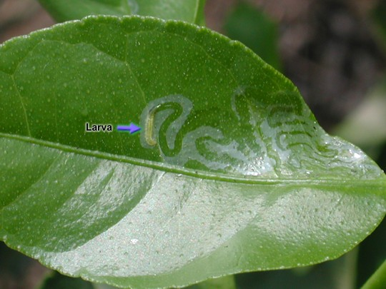
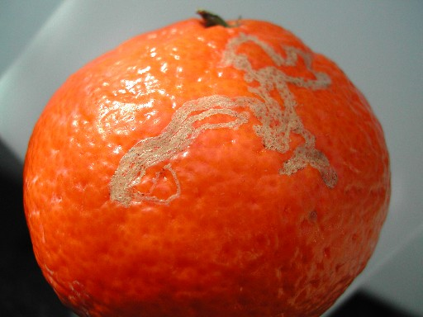

Slide 8
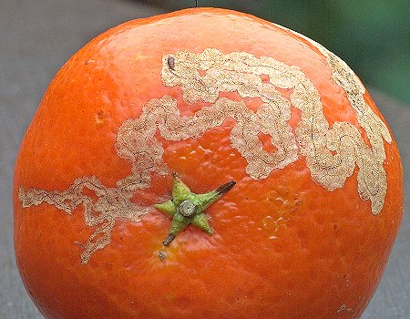
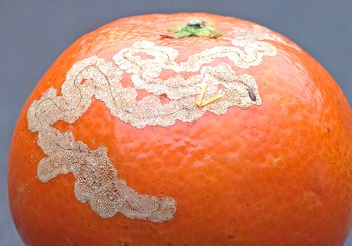

Slide 9
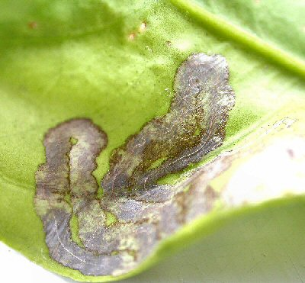
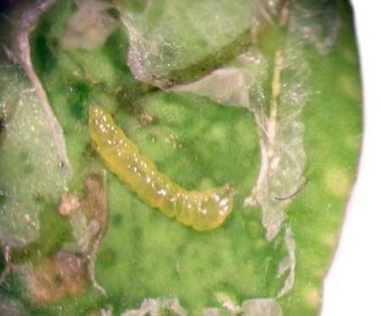
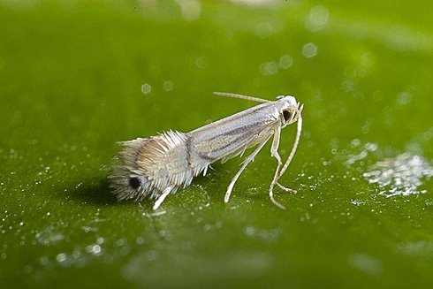

Slide 10
کنترل مینوز مرکبات
- کنترل شیمیایی
- Imidaclopride (Confidor) Sc 35% 350 ml/1000
- Acetamiprid Sp 20% 500 gr/1000
- Cypermethrin Ec 40% 1 lit/1000

Slide 11
پروانه برگخوار مرکبات
Papilio demoleus
(Papilionidae, Lep.)
مناطق انتشار میزبان طرز خسارت

Slide 12
طرز خسارت: اين حشره اختصاصا به درختان مركبات حمله مي‌كند و لاروهاي آن از سرشاخه‌ها و برگ‌هاي جوان تغذيه مي كند.
‌زيست شناسي: زمستان‌گذراني به صورت شفيره و تخم گذاري در سطح برگ‌‌ها به طور تك تك و گاهي دوتايي مي‌باشد.
لاروها ازتمام برگ به جز رگبرگ مياني تغذيه مي‌كنند.اين آفت 5-4 نسل در سال دارد. ‌

Slide 13
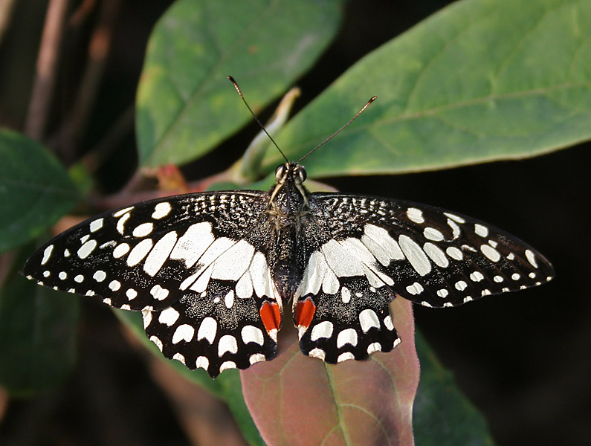

Slide 14
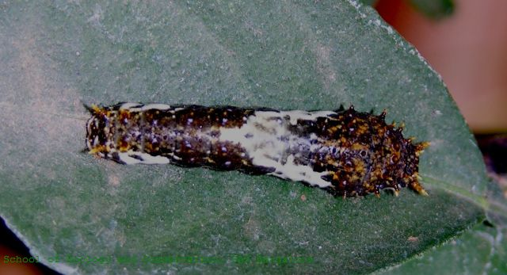
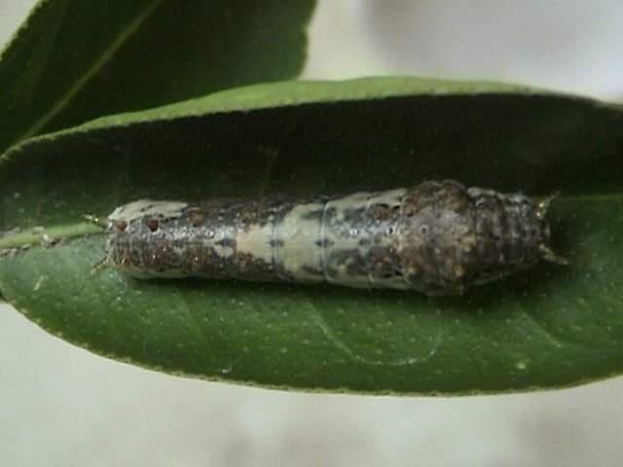

Slide 15
پروانه برگخوار صنوبر
Amorpha populi
(Sphingidae, Lep.)
مناطق انتشار میزبان طرز خسارت

Slide 16
طرز خسارت: لاروها برگ درخت ميزبان را مورد تغذيه قرار مي‌دهند.
زيست شناسي: حشره ماده تخم‌هاي سبز و براق خود را به صورت منفرد و يا گروه‌هاي چندتايي روي برگ درختان ميزبان قرار مي‌دهد. آفت زمستان را به صورت شفيره در خاك به سر مي‌برد. اين آفت يك نسل در سال دارد

Slide 17
برای دریافت نسخه کامل فایل به واحد گیاهپزشکی سازمان مراجعه فرمائید.

